Slide 1

Kryteria i procedury
w postępowaniach o nadawanie
stopni i tytułów naukowych
Rada Doskonałości
Naukowej
prof. dr hab. Grzegorz Węgrzyn
Przewodniczący Rady Doskonałości Naukowej
Rzeszów, 9 maja 2023 r.

Slide 2
Tytuł profesora

Slide 3
Postępowanie w sprawie nadania tytułu profesora
Art. 227 określa wymogi, które powinna spełnić osoba ubiegająca się o tytuł profesora, czyli:
1. Posiada stopień doktora habilitowanego oraz
wybitne osiągnięcia naukowe krajowe lub zagraniczne,
uczestniczyła w pracach zespołów (co najmniej dwóch zespołów) badawczych realizujących projekty (co najmniej dwa projekty) finansowane w drodze konkursów krajowych i zagranicznych lub odbyła staże (co najmniej dwa staże) w instytucjach naukowych lub prowadziła badania naukowe w instytucjach (co najmniej w dwóch instytucjach) naukowych.

Slide 4
Postępowanie w sprawie nadania tytułu profesora
RDN powołuje 5 recenzentów (w drodze losowania spośród co najmniej 15 kandydatów), którym zleca wydanie opinii w zakresie spełniania wymagań do nadania tytułu profesora. Opinia wydawana jest w terminie 3 miesięcy od dnia zlecenia jej wydania. Problem ze znalezieniem 15 odpowiednich kandydatów w niektórych specjalnościach.

Slide 5
Postępowanie w sprawie nadania tytułu profesora
Recenzje oraz treść wniosku omawiane są na posiedzeniach Zespołów RDN (odpowiadających dziedzinom naukowym), które rekomendują poparcie albo odmowę poparcia wniosku. Ostateczną decyzję podejmuje Prezydium RDN w drodze głosowania. Uchwały podejmowane są przy bezwzględnej więszkości głosów.

Slide 6
Postępowanie w sprawie nadania tytułu profesora
Tytuł naukowy profesora może być nadany w dziedzinie lub dziedzinie i dyscyplinie, lub dziedzinie i dyscyplinach.
Jeśli kandydat ubiega się o tytuł w dziedzinie, nie wskazując dyscypliny lub dyscyplin, to powinien mieć osiągnięcia we wszystkich dyscyplinach w ramach danej dziedziny (co jest trudne do spełnienia).

Slide 7
UWAGI
Artykuły w czasopismach naukowych albo monografie same w sobie NIE są osiągnięciami naukowymi, a tym bardziej wybitnymi osiągnięciami. Osiągnięciami takimi mogą być uzyskane i opisane w artykułach lub książkach wyniki badań i wyciągnięte na ich podstawie wnioski.
Osiągnięcia te powinny wynikać z działalności naukowej kandydatów, a nie głównie współautorów ich publikacji.

Slide 8
UWAGI
O wartości naukowej osiągnięcia NIE decydują wskaźniki bibliometryczne ani żadne inne parametry „naukometryczne”.
O wartości tej decyduje treść publikacji, opisującej uzyskane wyniki i wyciągnięte wnioski.
Przy rozpatrywaniu wniosków o tytuł profesora kluczowa jest także rola osoby ubiegającej się o ten tytuł w powstaniu dzieł opisujących osiągnięcia.

Slide 9
UWAGI
O wartości naukowej osiągnięcia NIE decyduje miejsce jej opublikowania (czasopismo, wydawnictwo), ale treść publikacji.
RDN NIE ma kompetencji ani żadnych zadań związanych z oceną czasopism i wydawnictw naukowych, zatem żadne współczynniki (typu Impact Factor, punkty MEiN i inne) ani tytuł czasopisma czy nazwa wydawnictwa NIE mogą być kluczowe przy ocenie wniosku.

Slide 10
UWAGI
RDN NIE oczekuje od recenzentów analizy bibliometrycznej prac naukowych kandydatów ani punktowej oceny ich dorobku. Tego typu analiza nie wymaga żadnych kompetencji ani wiedzy w zakresie danej dyscypliny naukowej i mogłaby być dokonana przez dowolnego pracownika administracyjnego w Biurze RDN. Jest ona jednak bezużyteczna na potrzeby rozpatrywania wniosków o nadanie tytułu profesora.

Slide 11
UWAGI
RDN oczekuje od recenzentów analizy merytorycznej osiągnięć naukowych kandydatów. Zapoznania się z ich publikacjami i stwierdzenia, czy rezultaty ich aktywności naukowej wniosły istotny wkład do nauki, a ich osiągnięcia można określić jako wybitne. Każdy specjalista w danej dyscyplinie, posiadający tytuł profesora, powinien być zdolny do dokonania takiej oceny merytorycznej bez konieczności analizy bibliometrycznej.

Slide 12
UWAGI
Niektóre wskaźniki mogą być pomocne w ocenie osiągnięć kandydatów – na przykład wysoka liczba cytowań ich prac może (ale NIE musi) świadczyć o ich rozpoznawalności w środowisku naukowym. Niemniej, wskaźniki te traktowane są z dużą ostrożnością oraz jedynie jako pomocniczne informacje o dorobku kandydatów, nie mogące mieć decydującego wpływu na poparcie albo odmowie poparcia wniosku o tytuł profesora.

Slide 13
PRZYKŁAD

Slide 14
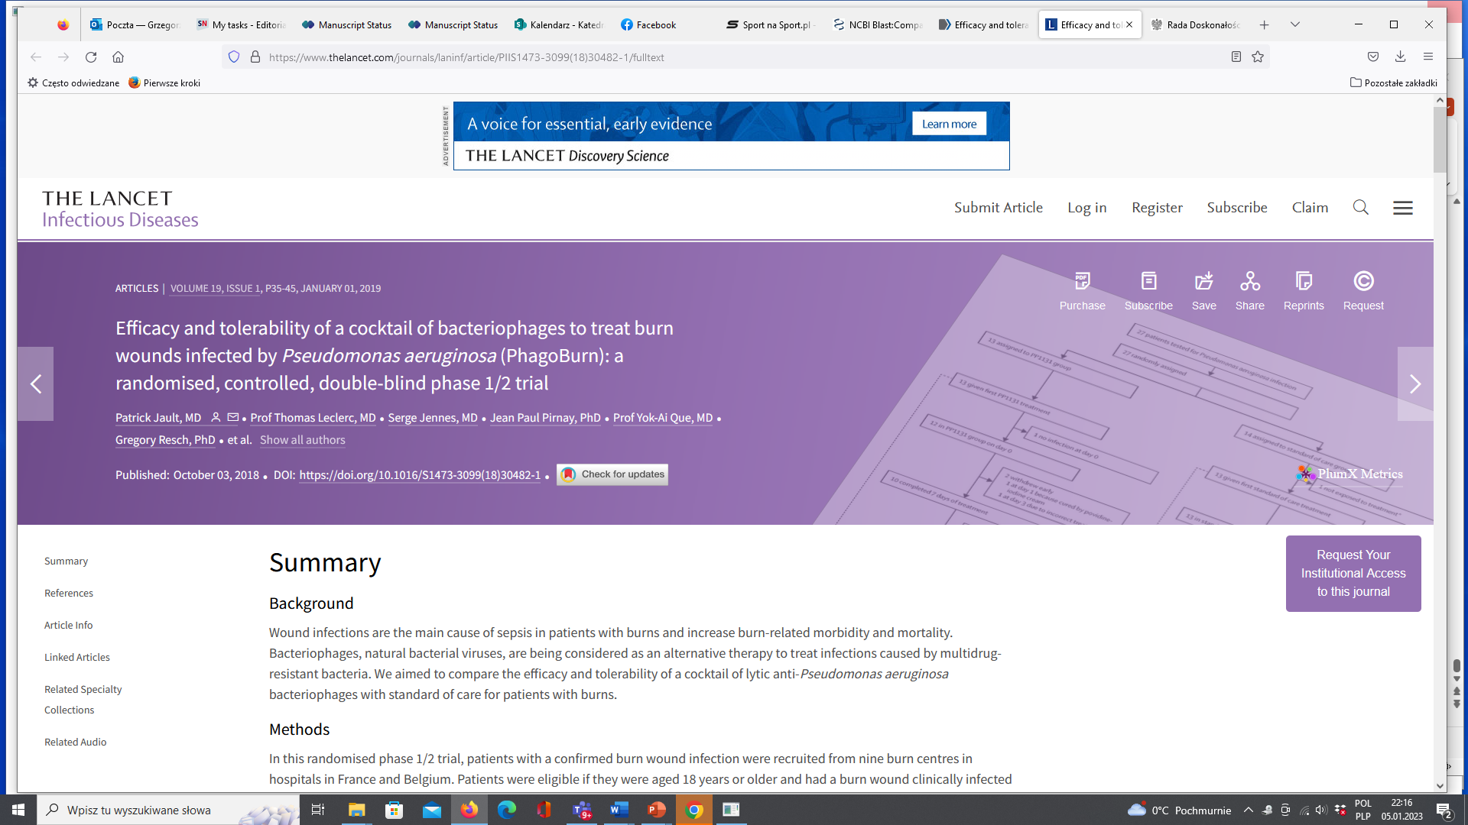

Slide 15
Impact Factor = 71,421

Slide 16
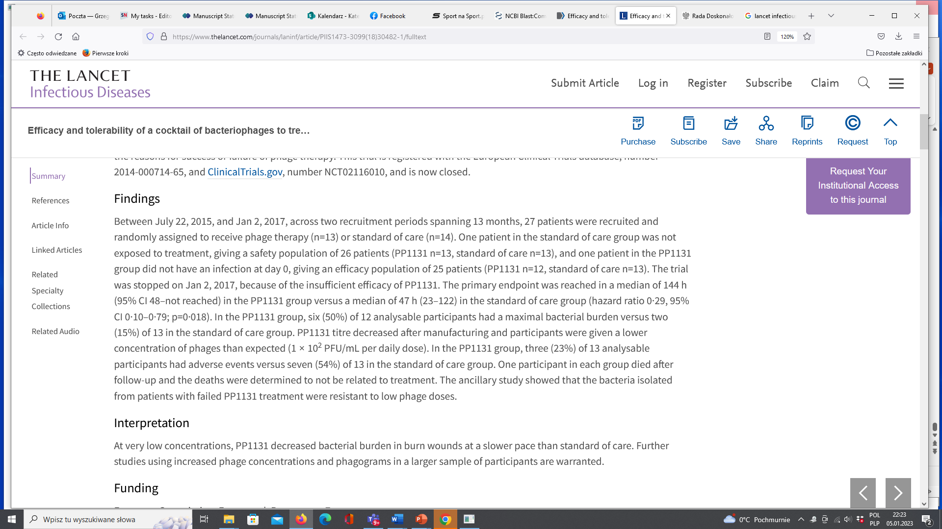
Kardynalny
błąd !!!!!
Ten błąd powoduje,
że uzyskane wyniki
nie mają niemal
żadnego znaczenia
naukowego
Jeśli ta publikacja (w czasopiśmie o IF > 71) miałaby być podstawą osiągnięć
naukowych kandydata do tytułu profesora, to wniosek taki NIE powinien uzyskać
poparcia RDN, gdyż NIE jest to wybitne osiągnięcie naukowe.

Slide 17
Składanie wniosku o nadanie tytułu profesora
RDN zgodnie z art. 228 ust. 1a ustawy określił w dniu
17 kwietnia 2023 r. wzór wniosku o nadanie tytułu profesora
i dokumenty składane wraz z tym wnioskiem. Wzór ten jest wiążący dla osób ubiegających się o nadanie tytułu profesora od dnia 1 maja 2023 r.

Slide 18
Składanie wniosku o nadanie tytułu profesora
Osoby ubiegające się o nadanie tytułu profesora w dziedzinach nauki są zobowiązane do wniosku dołączyć:
poświadczoną za zgodność z oryginałem odpis dyplomu habilitacyjnego;
dane wnioskodawcy;
oświadczenie lustracyjne albo informację o złożeniu oświadczenia lustracyjnego;
autoreferat;
uzasadnienie posiadania wybitnych osiągnięć naukowych;

Slide 19
Składanie wniosku o nadanie tytułu profesora
informację o uczestnictwie w pracach zespołów badawczych realizujących projekty finansowane w drodze konkursów krajowych lub zagranicznych lub odbyciu staży naukowych w instytucjach naukowych, w tym zagranicznych, lub prowadzeniu badań naukowych lub prac rozwojowych w uczelniach lub instytucjach naukowych, w tym zagranicznych;
wykaz dorobku naukowego;

Slide 20
Składanie wniosku o nadanie tytułu profesora
publikacje lub kopie publikacji, w których opublikowano wybitne osiągnięcia naukowe krajowe lub zagraniczne, o których mowa w pkt 5, lub inne dokumenty potwierdzające
i dokumentujące ich posiadanie;
oświadczenie w sprawie uprzedniego ubiegania się o nadanie tytułu profesora;
potwierdzenie wniesienia opłaty za przeprowadzenie postępowania;
pięć elektronicznych nośników danych z zapisanymi kopiami dokumentów, o których mowa w pkt. 1, 4-9.

Slide 21
Składanie wniosku o nadanie tytułu profesora
Wniosek o wszczęcie postępowania w sprawie nadania tytułu profesora może być złożony do Rady Doskonałości Naukowej za pośrednictwem elektronicznej skrzynki podawczej ePUAP (z zastrzeżeniem oświadczenia lustracyjnego, które musi być złożone w wersji papierowej i opatrzone podpisem własnoręcznym):
/RDN/SkrytkaESP

Slide 22
Składanie wniosku o nadanie tytułu profesora
W takim przypadku wniosek powinien zostać podpisany kwalifikowanym podpisem elektronicznym, podpisem zaufanym lub podpisem osobistym. Obowiązek złożenia właściwego podpisu elektronicznego dotyczy także wniosku przewodniego oraz każdego innego dokumentu wytworzonego przez Wnioskodawcę na potrzeby przeprowadzenia postępowania w sprawie nadania tytułu profesora.

Slide 23
Składanie wniosku o nadanie tytułu profesora
Przedmiotowy wniosek może być także złożony osobiście w siedzibie Rady Doskonałości Naukowej lub za pośrednictwem przesyłki pocztowej albo kurierskiej w formie papierowej. W takim przypadku wniosek przewodni oraz każdy inny dokument wytworzony przez Wnioskodawcę na potrzeby przeprowadzenia postępowania w sprawie nadania tytułu profesora musi być opatrzony podpisem własnoręcznym.

Slide 24
Składanie wniosku o nadanie tytułu profesora
Jednocześnie Rada Doskonałości Naukowej zaleca wykorzystanie pendrivów jako elektronicznych nośników danych (przy składaniu wniosku w formie papierowej).
Zaleca się, aby w dziedzinach: nauk medycznych i nauk o zdrowiu, rolniczych oraz teologicznych Wnioskodawca dołączył analizę bibliometryczną sporządzoną przez bibliotekę uczelnianą lub instytutową.

Slide 25
Stopień doktora habilitowanego

Slide 26
Postępowanie w sprawie nadania stopnia dr. hab.
Wymagania w stosunku do habilitanta:
Posiadanie osiągnieć (więcej niż jednego osiągniecia!) stanowiących znaczny wkład autora w rozwój danej dyscypliny, w tym co najmniej jednej monografii lub cyklu powiązanych tematycznie artykułów….
Wykazanie się istotną aktywnością naukową w więcej niż jednej uczelni lub jednostce naukowej… (warunku tego NIE spełnia współpraca, w której habilitant cały czas pracuje w tym samym miejscu).

Slide 27
Postępowanie w sprawie nadania stopnia dr. hab.
Osiągnięcia stanowiące znaczny wkład habilitanta w rozwój danej dyscypliny mogą, ale nie muszą powstać ani zostać opublikowane po uzyskaniu stopnia doktora. W przeciwieństwie do wcześniej obowiązujących przepisów, aktualna ustawa zniosła ramy czasowe odnośnie terminu, w którym powstały osiągnięcia kandydatów do stopnia dr hab. Zatem osiągnięcia te mogą być udokumentowane również publikacjami wydanymi przed uzyskaniem stopnia doktora.

Slide 28
Postępowanie w sprawie nadania stopnia dr. hab.
Wskazany przez osobę ubiegającą się o nadanie stopnia doktora habilitowanego podmiot habilitujący może, w terminie 4 tygodni od dnia otrzymania wniosku, odmówić wyrażenia zgody na przeprowadzenie postępowania. Termin ten jest terminem zawitym. Oznacza to, że po jego bezskutecznym upływie podmiot habilitujący nie może odmówić wyrażenia zgody na przeprowadzenie postępowania.
W przypadku skutecznej odmowy, RDN wyznacza inny podmiot, który jest zobowiązany przeprowadzić postępowanie.

Slide 29
Postępowanie w sprawie nadania stopnia dr. hab.
Komisja habilitacyjna przeprowadza kolokwium habilitacyjne (UWAGA – nowelizacja ustawy: kolokwium obowiązkowe i publiczne we wszystkich dyscyplinach naukowych; przepis wejdzie w życie 1 października 2023 r.);
Uchwałę zawierającą opinię w sprawie nadania stopnia doktora habilitowanego komisja podejmuje w głosowaniu jawnym (na wniosek osoby ubiegającej się o nadanie stopnia uchwałę podejmuje się w głosowaniu tajnym). Opinia nie może być pozytywna, jeśli co najmniej dwie recenzje są negatywne;

Slide 30
Postępowanie w sprawie nadania stopnia dr. hab.
Na podstawie uchwały komisji, podmiot habilitujący, w terminie miesiąca od dnia jej otrzymania, nadaje stopień doktora habilitowanego albo odmawia jego nadania. Podmiot habilitujący odmawia nadania stopnia dr. hab. w przypadku, gdy opinia komisji jest negatywna;
Od decyzji o odmowie nadania stopnia doktora habilitowanego przysługuje odwołanie do RDN

Slide 31
UWAGA!
- W postępowaniach habilitacyjnych podmioty habilitujące powinny stosować takie same zasady oceny merytorycznej wniosków, jakie stosowane są przez RDN w rozpatrywaniu wniosków o tytuł profesora.
- Wewnętrzne regulaminy podmiotów habilitujących NIE powinny zawierać limitów ilościowych, w szczególności określających minimalne wysokości wskaźników bibliometrycznych, punktowych, itd.

Slide 32
Stopień doktora

Slide 33
Postępowanie w sprawie nadania stopnia doktora
Rozprawę doktorską może stanowić praca pisemna, w tym monografia naukowa, zbiór opublikowanych i powiązanych tematycznie artykułów naukowych, praca projektowa, konstrukcyjna, technologiczna, wdrożeniowa lub artystyczna (mogą być zatem składane prace „hybrydowe”, czyli np. składające się po części z wyników opublikowanych, a po części z rezultatów wcześniej nieopublikowanych);
Powołuje się 3 recenzentów;

Slide 34
Postępowanie w sprawie nadania stopnia doktora
Do obrony rozprawy doktorskiej może być dopuszczona osoba, która uzyskała pozytywne recenzje od co najmniej 2 recenzentów;
Promotorem nie może zostać osoba, która w okresie ostatnich 5 lat była promotorem czterech doktorantów, którzy zostali skreśleni z listy doktorantów z powodu negatywnego wyniku oceny śródokresowej lub sprawowała opiekę nad przygotowaniem rozprawy przez co najmniej 2 osoby ubiegające się o stopień doktora, które nie uzyskały pozytywnych recenzji.

Slide 35
UWAGA!
- W postępowaniach doktorskich podmioty doktoryzujące powinny stosować takie same zasady oceny merytorycznej wniosków, jakie stosowane są przez RDN w rozpatrywaniu wniosków o tytuł profesora.
- Wewnętrzne regulaminy podmiotów doktoryzujących NIE powinny zawierać limitów ilościowych, w szczególności określających minimalne wysokości wskaźników bibliometrycznych, punktowych, itd.

Slide 36
Zagadnienia etyczne
oraz dyscyplinarne
przy nadawaniu stopni
i tytułów naukowych

Slide 37
Art. 194. W przypadku zaistnienia określonych w Kpa przyczyn wznowienia
postępowania administracyjnego w sprawie nadania stopnia doktora albo rażącego
naruszenia prawa przez podmiot doktoryzujący, RDN wydaje postanowienie
o wznowieniu postępowania i wskazuje podmiot doktoryzujący, który przeprowadzi
postępowanie.
Art. 195. W przypadku gdy osoba ubiegająca się o stopień doktora przypisała
sobie autorstwo istotnego fragmentu lub innych elementów cudzego utworu lub
ustalenia naukowego, podmiot doktoryzujący stwierdza nieważność decyzji
o nadaniu stopnia.
Art. 225. Do wznowienia postępowania w sprawie nadania stopnia doktora
habilitowanego oraz do stwierdzenia nieważności decyzji o nadaniu tego stopnia
stosuje się odpowiednio przepisy art. 194 i art. 195.

Slide 38
Art. 230.
3. W przypadku powzięcia wiadomości o możliwości naruszenia praw
autorskich przez osobę, której dotyczy wniosek, Prezydent Rzeczypospolitej
Polskiej może zwrócić się do RDN o dołączenie do wniosku opinii komisji do spraw
etyki w nauce PAN.
4. W przypadku wydania opinii potwierdzającej możliwość naruszenia praw
autorskich, RDN wznawia postępowanie w sprawie nadania tytułu profesora.
Art. 231. 1. Prawomocne orzeczenie sądu stwierdzające fakt złożenia niezgodnego
z prawdą oświadczenia lustracyjnego przez osobę, o której mowa w art. 227
ust. 1 albo 2, której nadano tytuł profesora, skutkuje utratą tego tytułu.
(UWAGA – nowelizacja ustawy: do orzeczeń skutkujących utratą tytułu profesora
dodano prawomocne orzeczenie sądu stwierdzające fakt naruszenia praw autorskich).

Slide 39
Strona internetowa RDN
Strona internetowa www.rdn.gov.pl, na której znajdą Państwo wiele ważnych informacji związanych z obszarem działania Rady Doskonałości Naukowej, w tym: wzory dokumentów składanych w postępowaniach; PORADNIKI dotyczące postępowań habilitacyjnych i profesorskich, a także PORADNIK dotyczący recenzji w postępowaniach o awans naukowy; informacje związane z wyborami do RDN…

Slide 40
Dziękuję za uwagę
prof. dr hab. Grzegorz Węgrzyn
Przewodniczący Rady Doskonałości Naukowej

